Slide 1
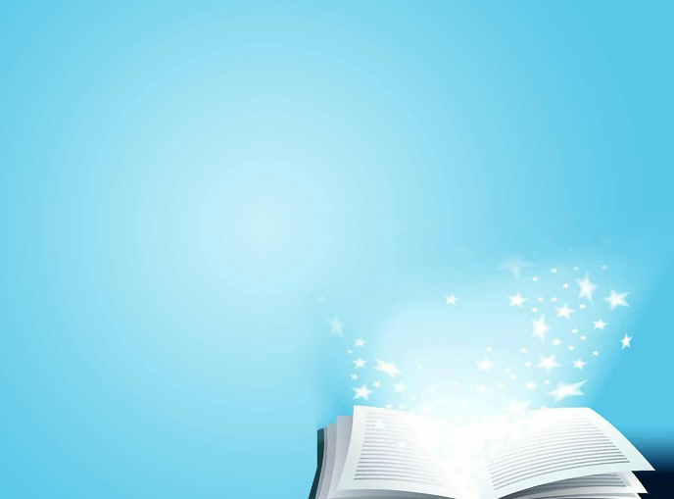
Мастер-класс
Развитие речевого аппарата при помощи скороговорок для дошкольников
Приготовила:
Коркина М.Г.
Учитель-логопед
МБДОУ-детский сад № 463

Slide 2
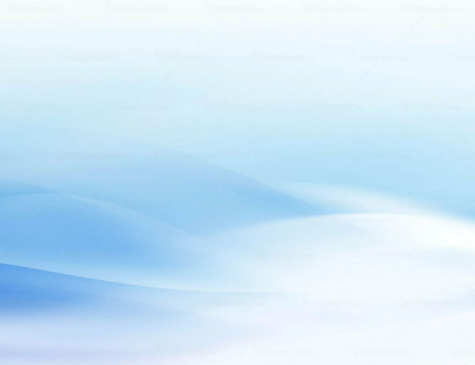
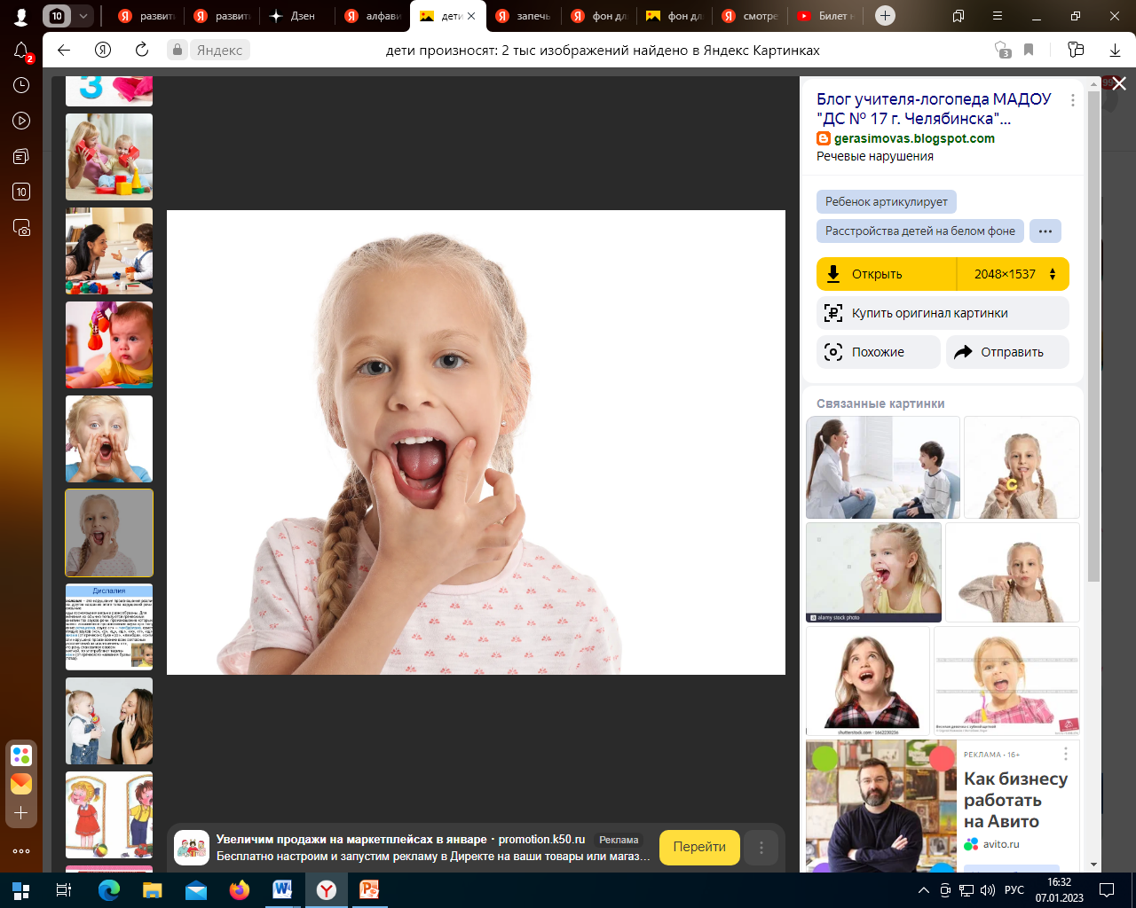
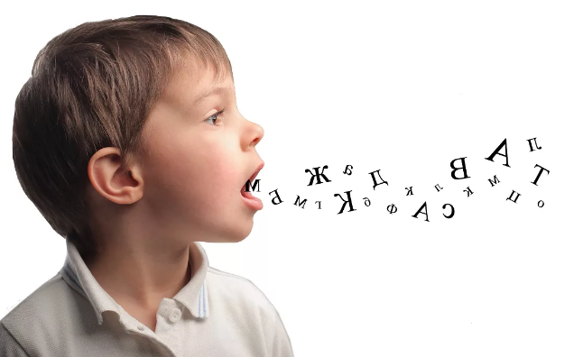
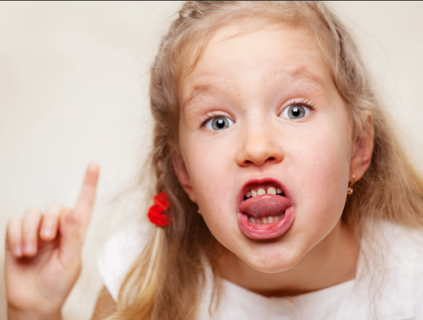
Скороговорка – жанр устного народного творчества.
Это шутка, забава, игра.
В скороговорке много похожих по звучанию слов.
Эти слова путаются, когда их произносят быстро,
и получается смешно.
Скороговорки или чистоговорки – это несложный, небольшой по объёму, ритмичный, часто шуточный текст, используемый для тренировки правильной артикуляции звуков, развития речевого дыхания, фонематического слуха, плавности речи и интонации.

Slide 3
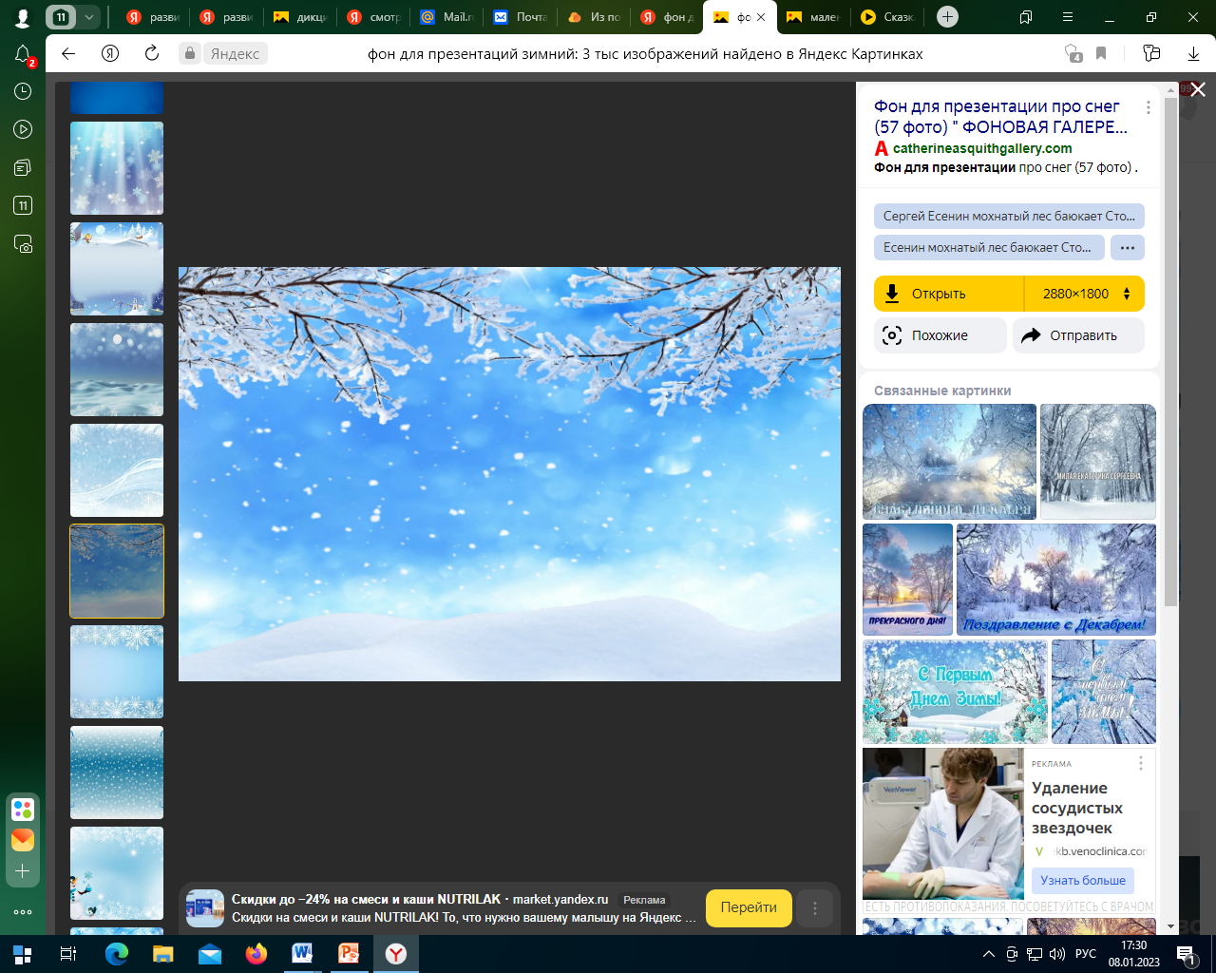
Интересные факты о скороговорках
Люди, профессия которых связана с речью на публику - артисты, дикторы, лекторы, - используют скороговорки постоянно в качестве речевых упражнений.
Еще одно название скороговорок – «языковертки»
(в настоящее время не используется).
Владимир Даль называл скороговорки «чистобайками».

Slide 4
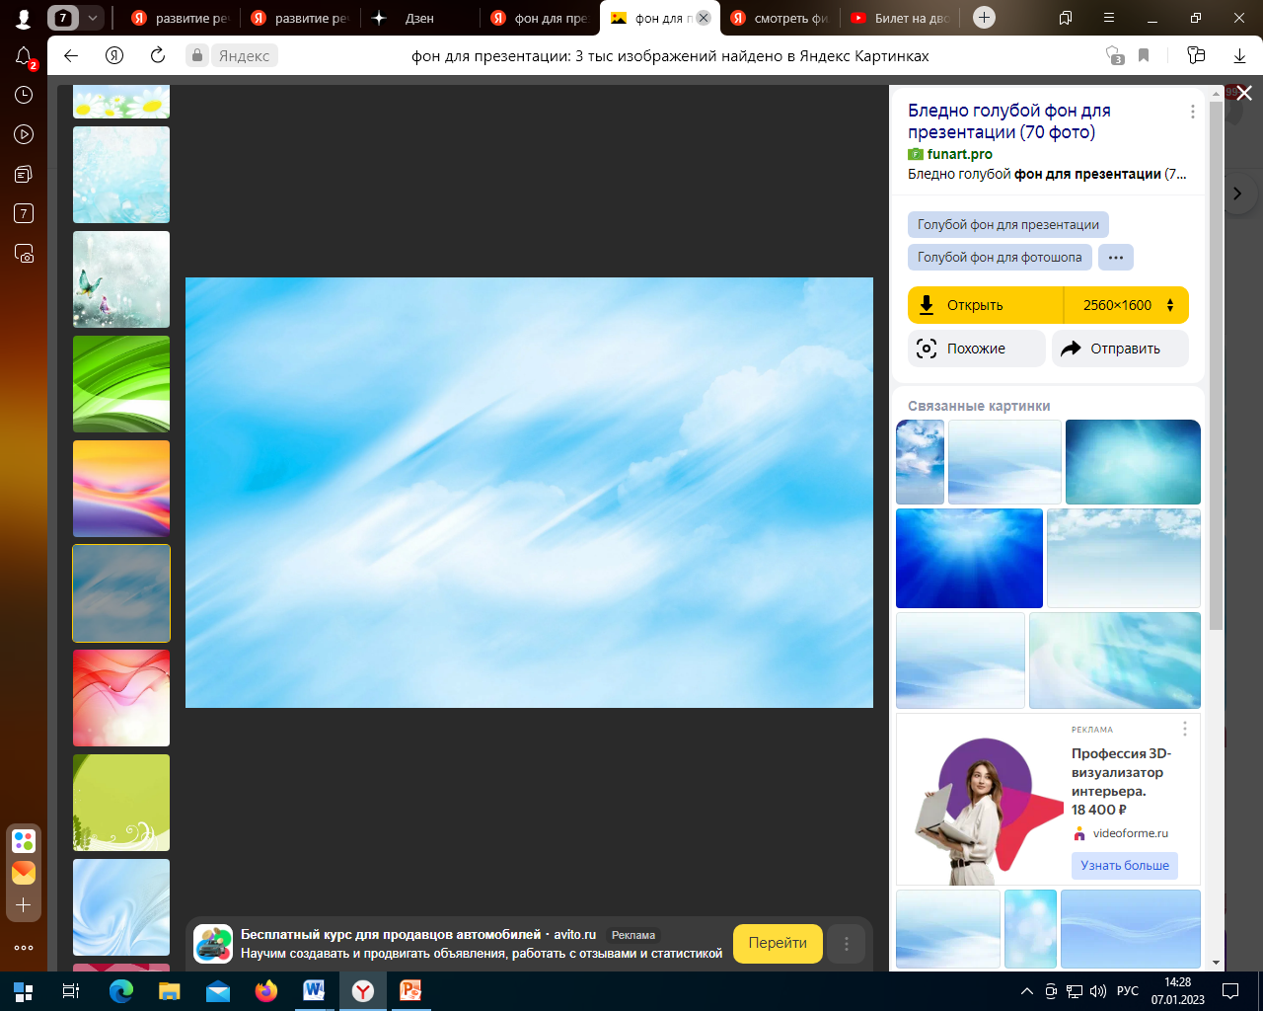
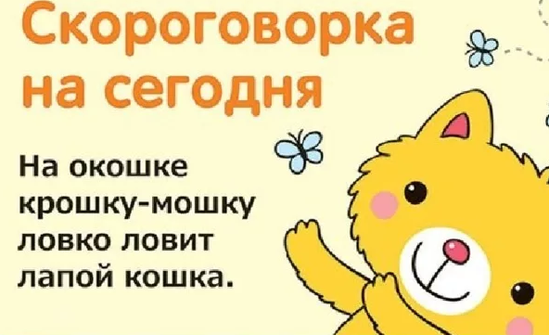
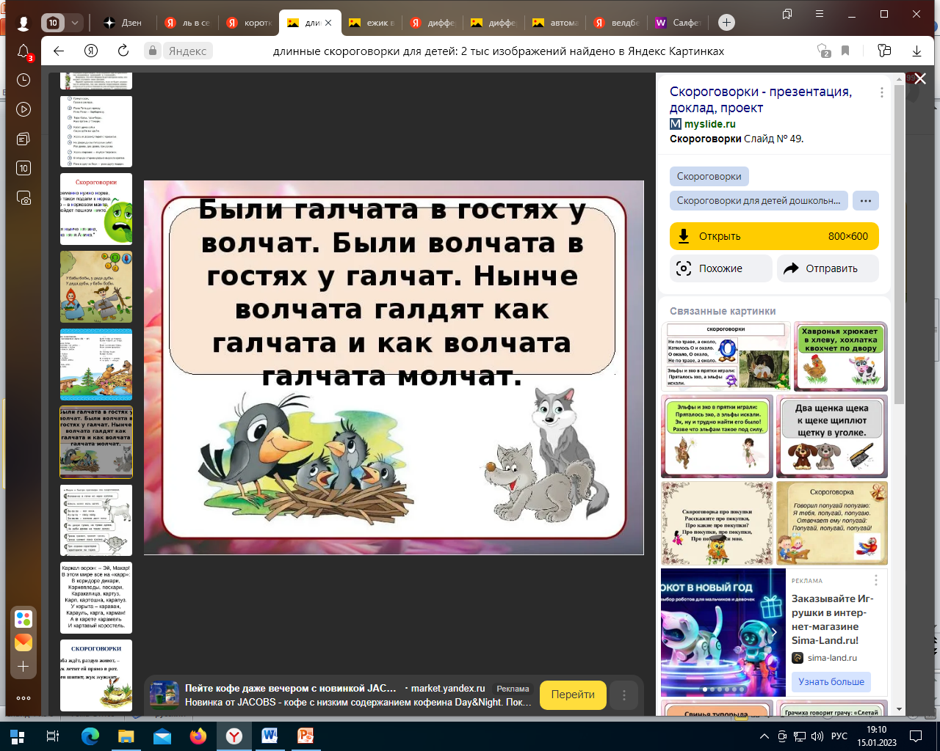
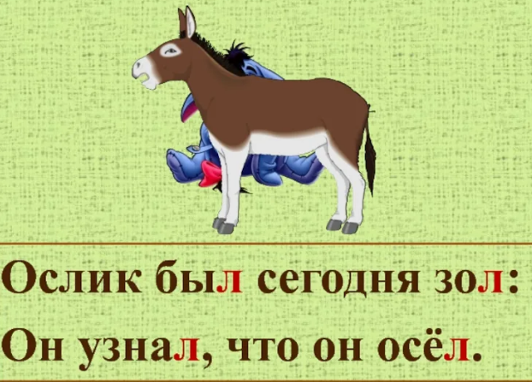
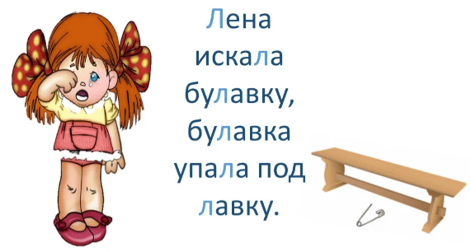
КАКИЕ БЫВАЮТ СКОРОГОВОРКИ?
Короткие и длинные скороговорки
Скороговорки, похожие на стихи

Slide 5
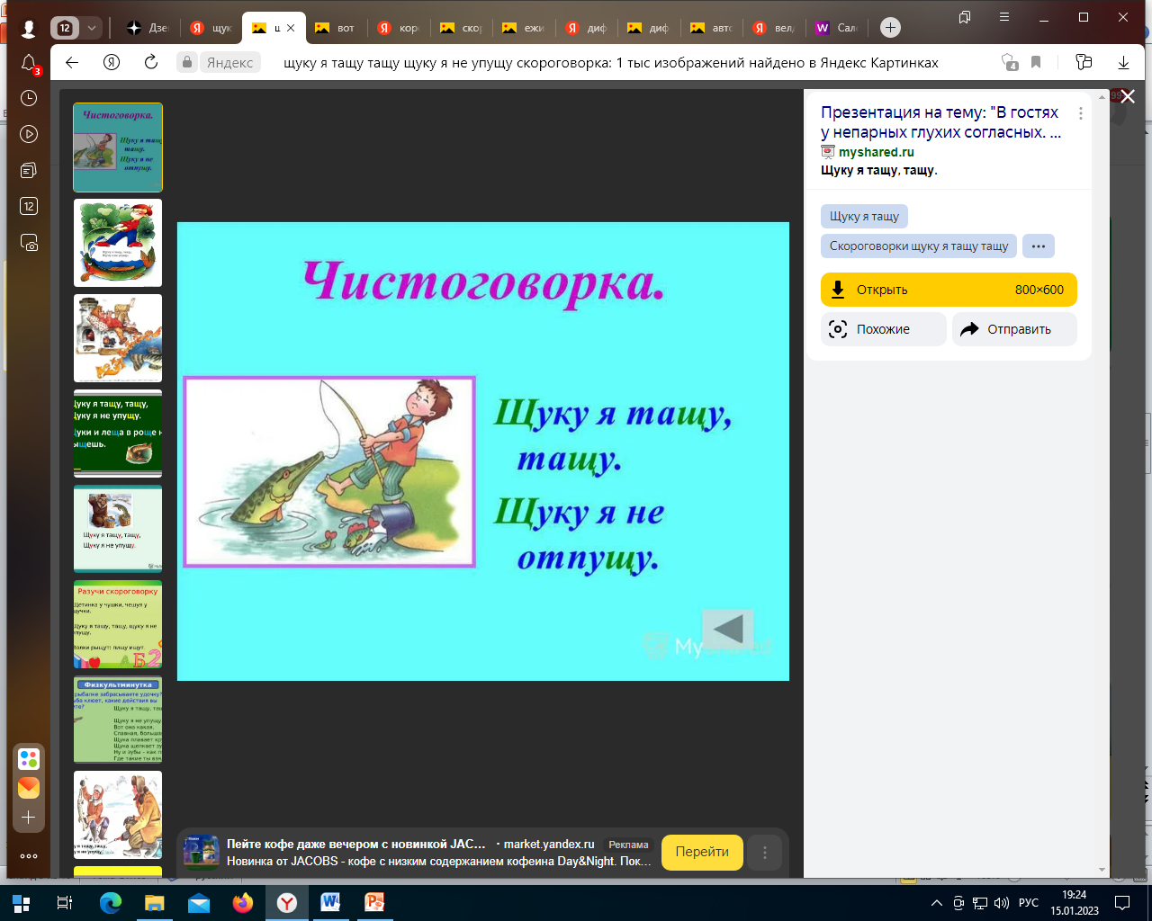
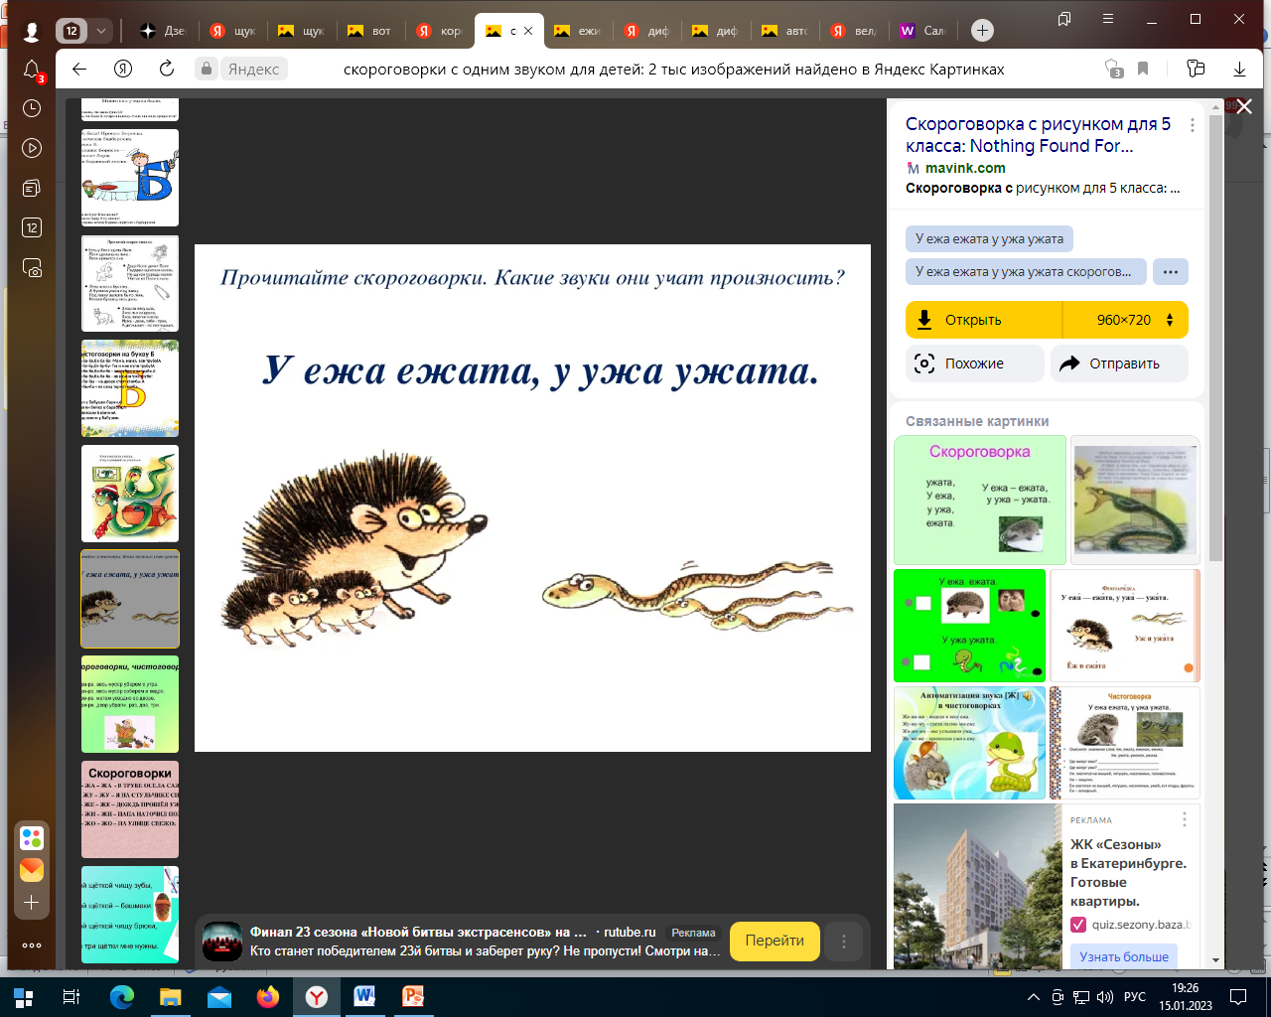
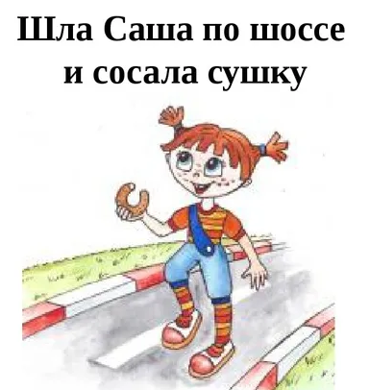
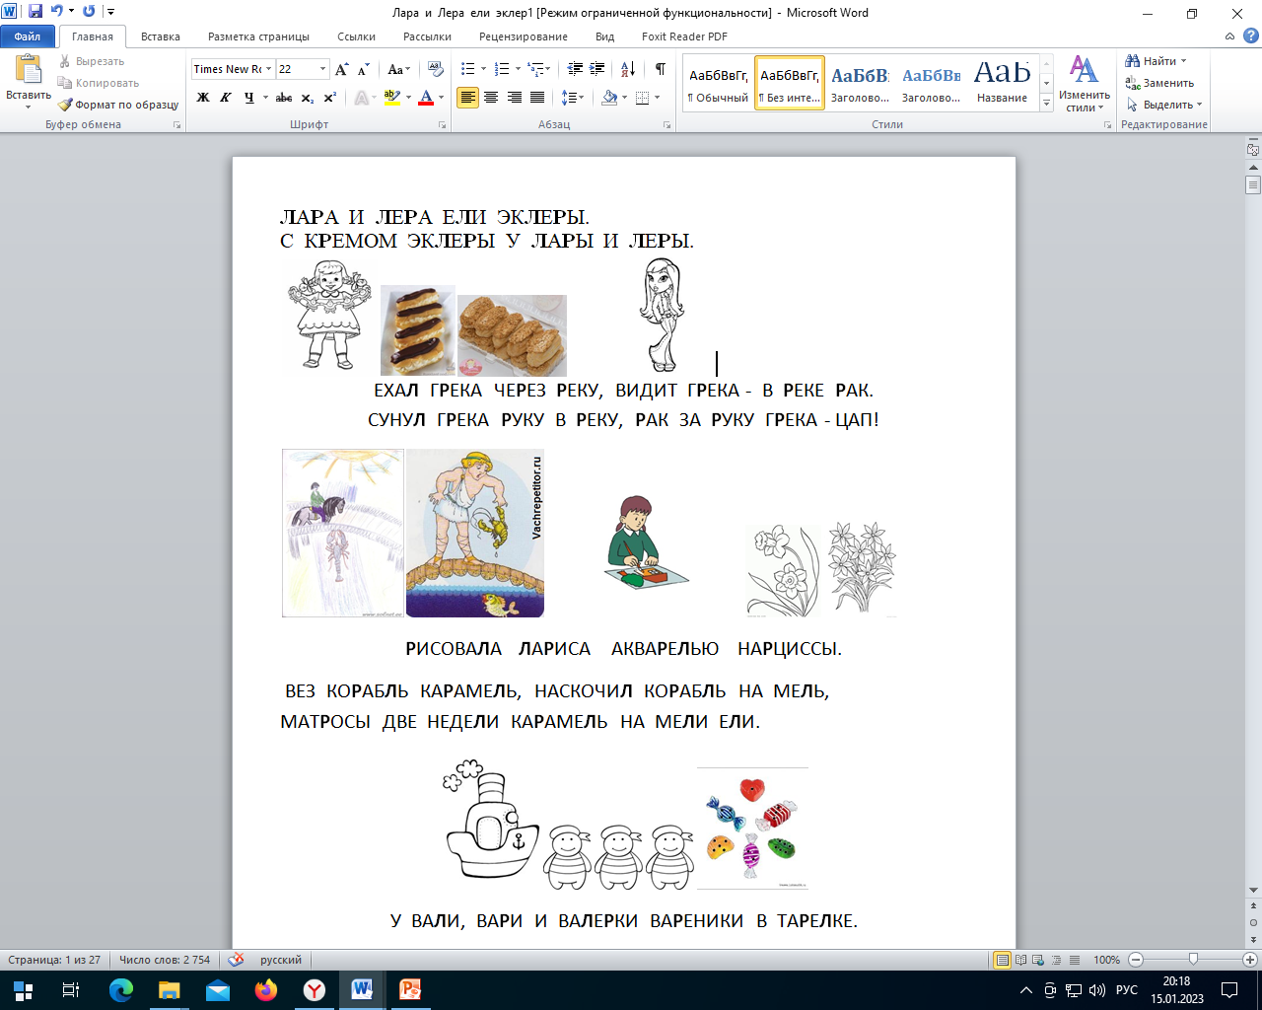
КАКИЕ БЫВАЮТ СКОРОГОВОРКИ?
Скороговорки с повторяющимся одним звуком
С разными звуками

Slide 6
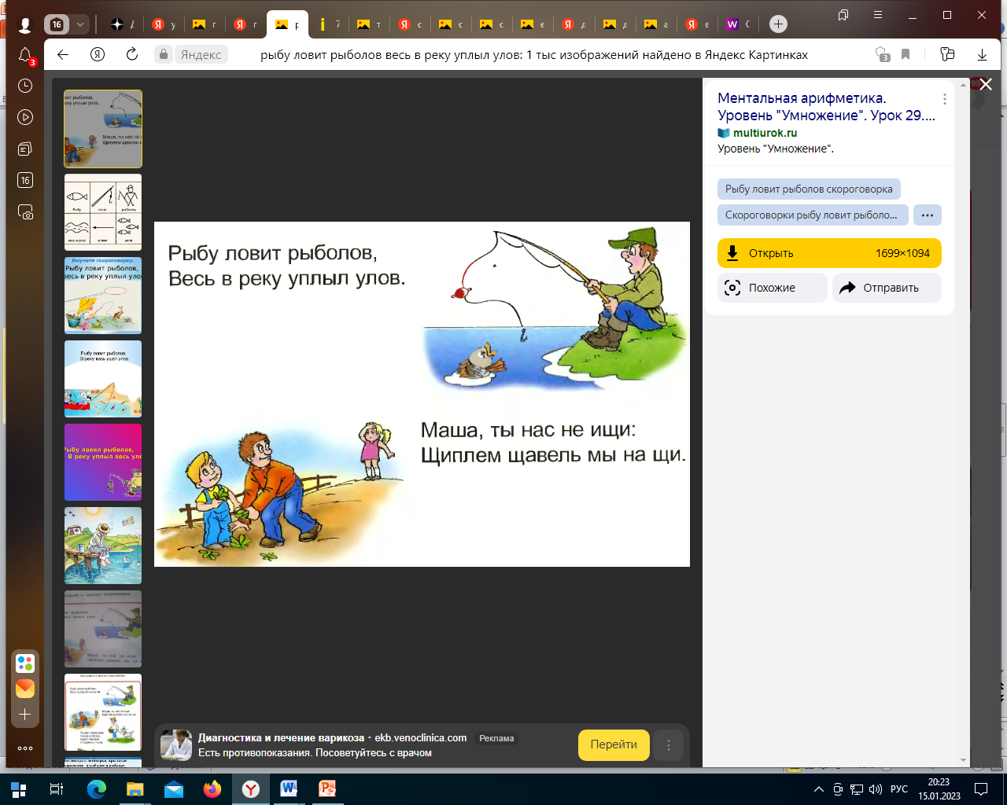
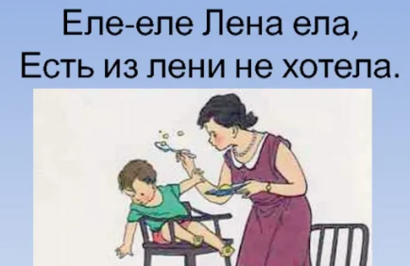
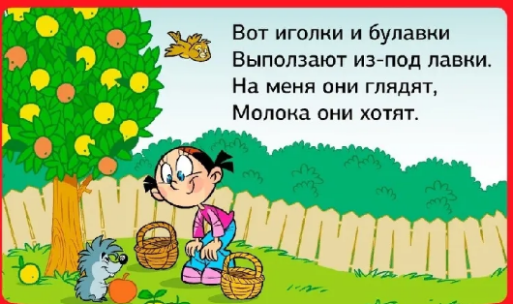
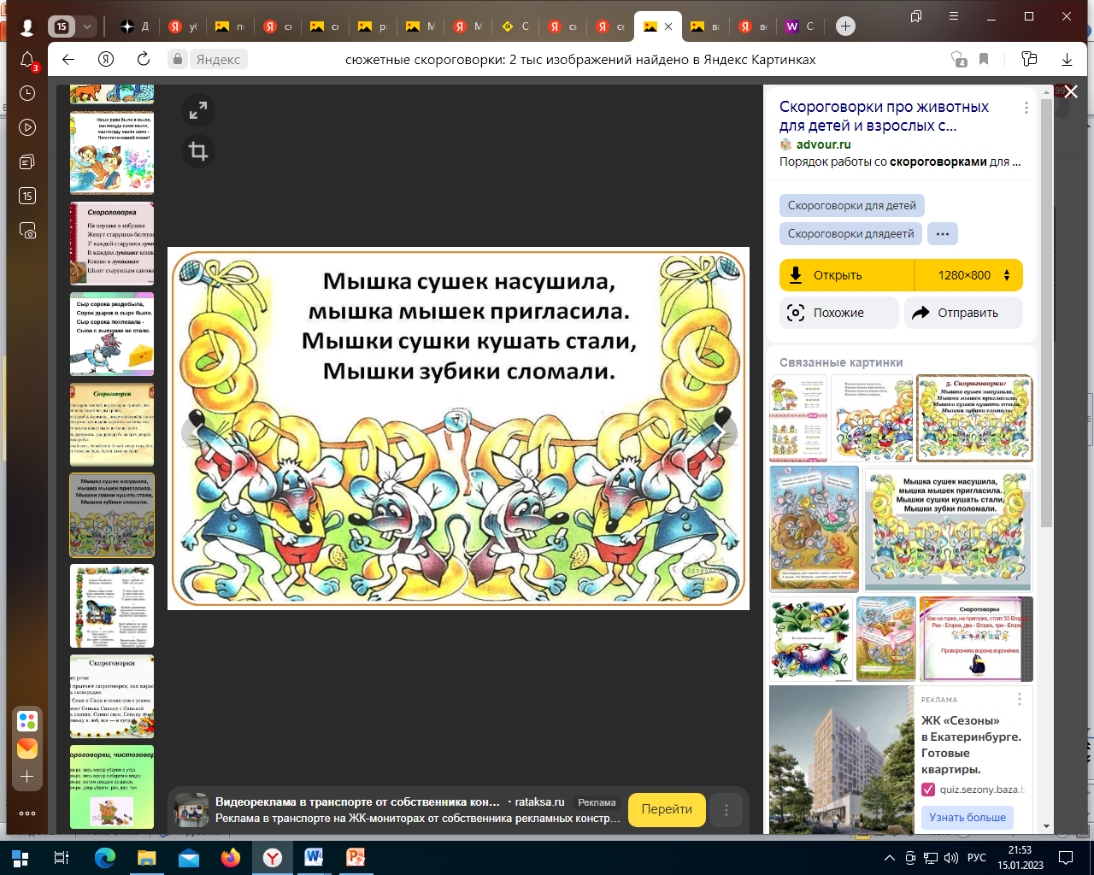
КАКИЕ БЫВАЮТ СКОРОГОВОРКИ?
Народные и авторские Е. Благинина
Сюжетные и бессюжетные

Slide 7
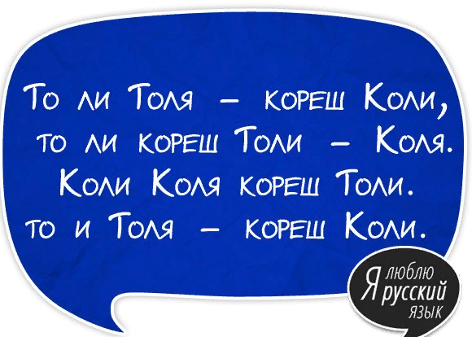
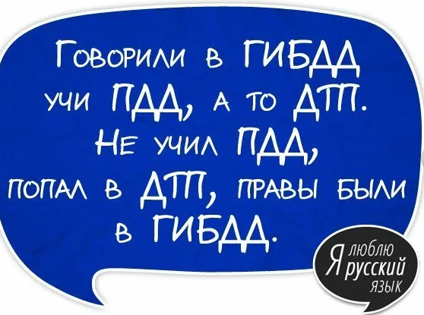
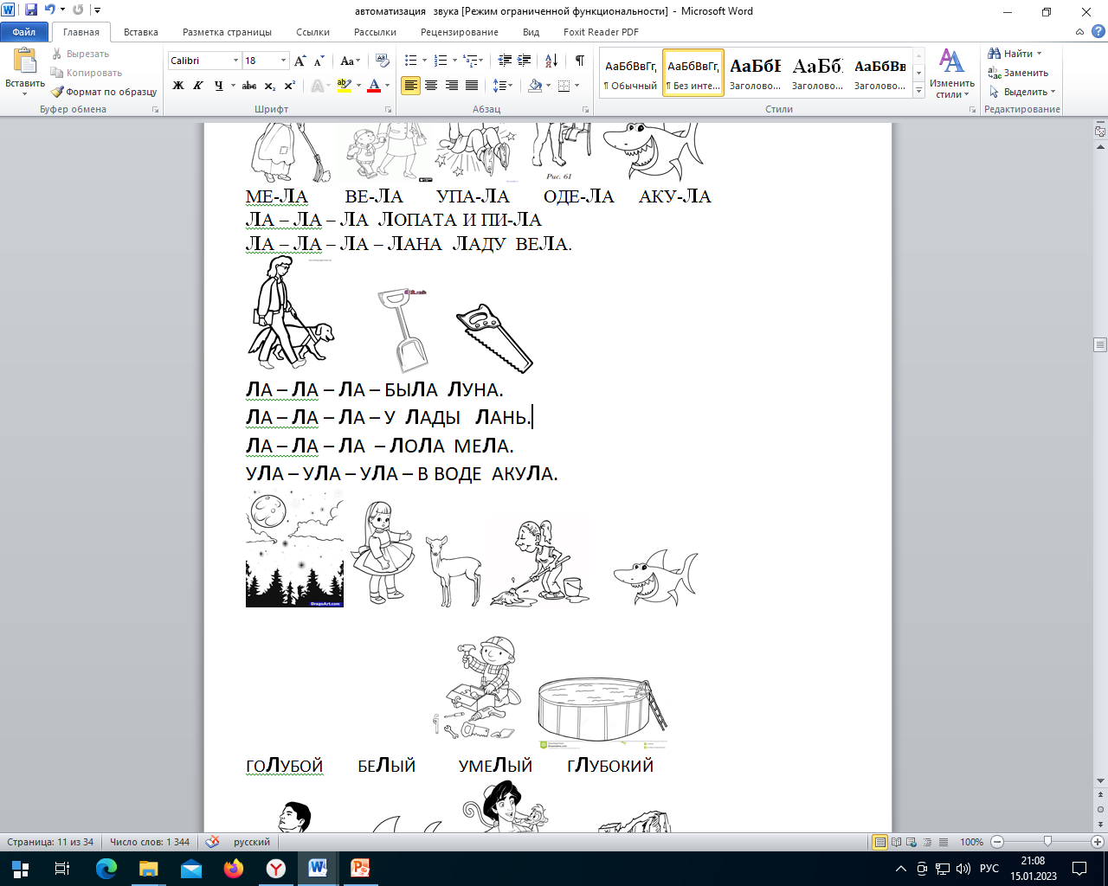
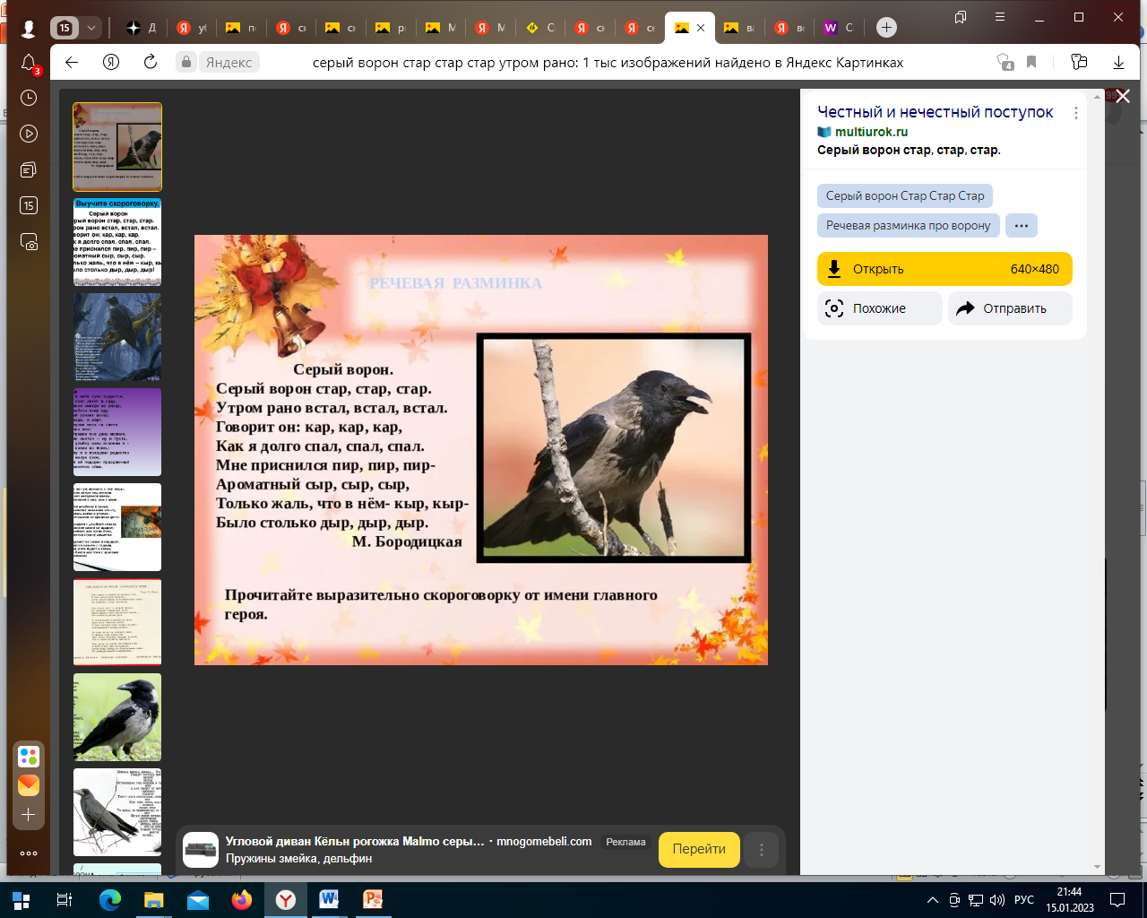
КАКИЕ БЫВАЮТ СКОРОГОВОРКИ?
Детские и взрослые
Рифмованные и нерифмованные
С повторами и без них

Slide 8
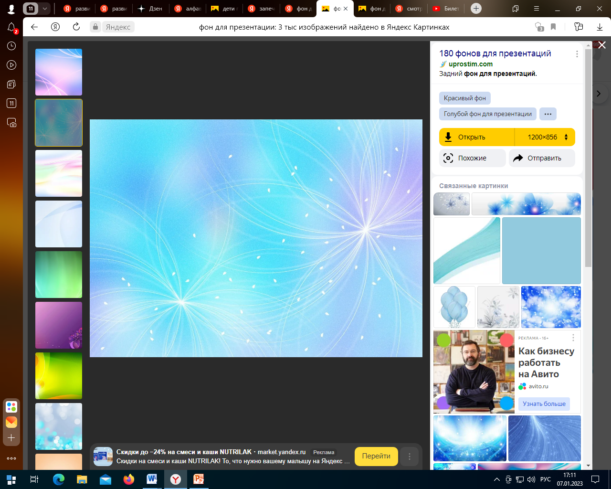
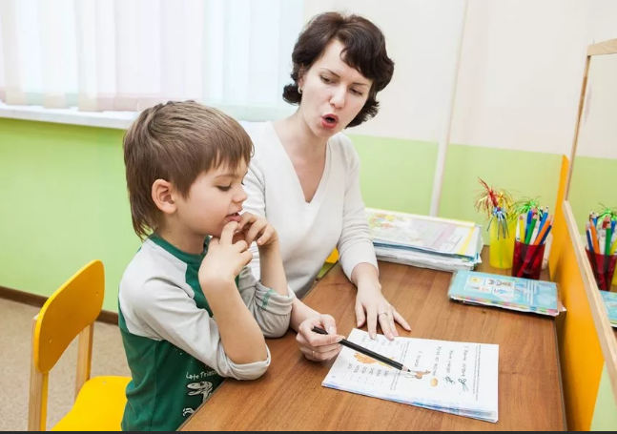
Значение скороговорок для развития речи.
1. Скороговорки очень веселые по содержанию, поэтому очень часто при заучивании мы смеемся и у нас хорошее настроение
2. Скороговорки развивают речевой аппарат. Речь становится правильной, выразительной, чёткой и понятной. Чистоговорки для детей используются для улучшения произношения отдельных звуков и для их автоматизации.
3. Скороговорки развивают внимание и память. Для того чтобы повторить ее, нужно внимательно послушать, понять смысл.

Slide 9
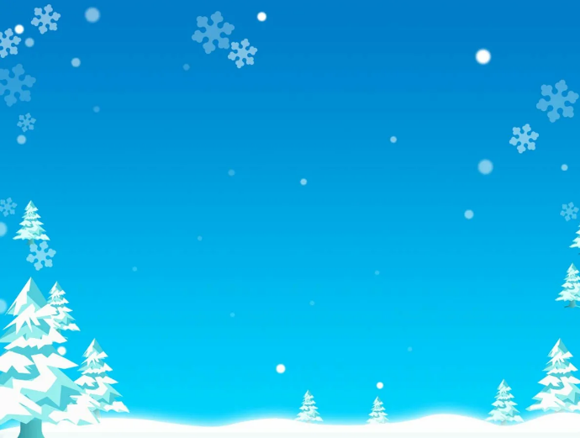
Алгоритм использования скороговорок на занятиях:
1. Предварительный этап. Перед началом работы нужно отобрать тот речевой материал, который не содержит в себе дефектно произносимые ребенком звуки.
2. Этап заучивания скороговорки. Работу следует начинать с простых, коротких, рифмованных фраз.
3. Произнесение скороговорки беззвучно, артикулируя каждый звук.
4. Произнесение скороговорки шепотом.
5. Произнесение скороговорки вслух, медленно. Затем, постепенно ускоряем темп произнесения.
6. Произнесение скороговорки шепотом, в быстром темпе.
7. Произнесение скороговорки с различной интонацией произношения: утвердительно, вопросительно, восклицательно, грустно и радостно.

Slide 10
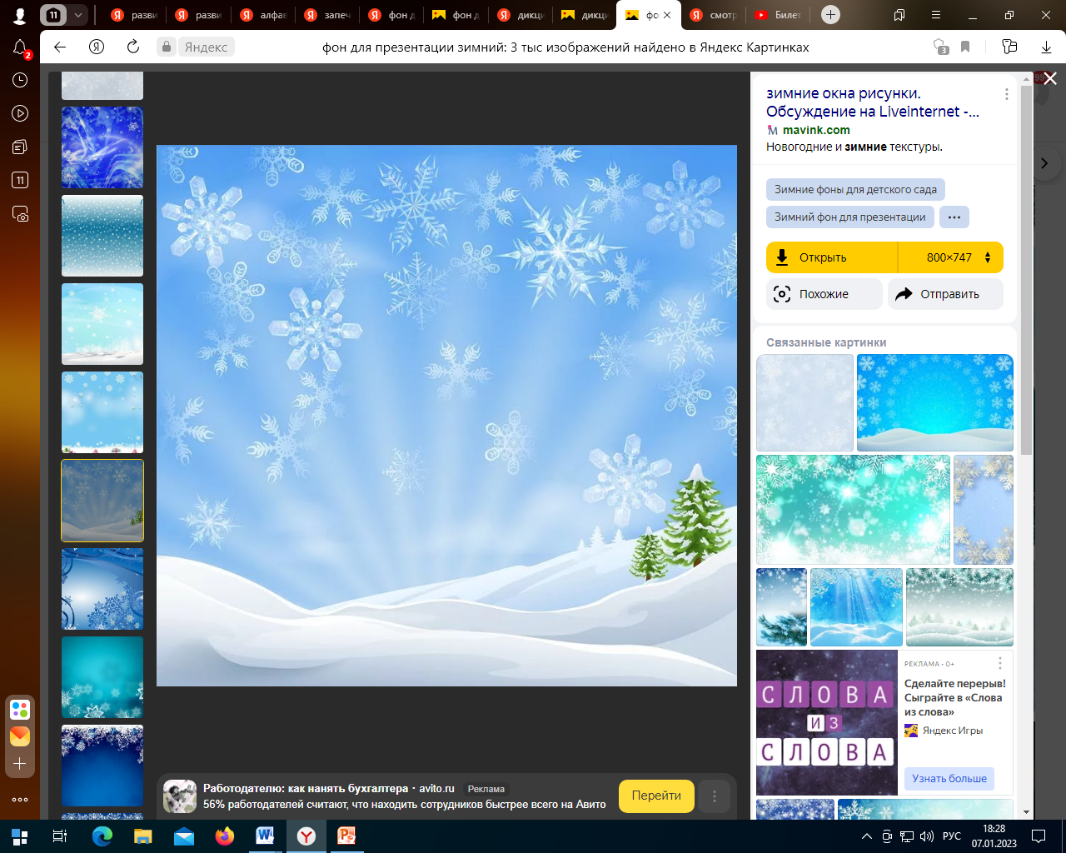
8.Взять в руки мяч и, ритмично подбрасывая и ловя его руками проговаривать скороговорку. Подбрасывать и ловить мяч можно на каждое слово или слог.
9.Проговорить скороговорку, подбрасывая мячик из одной руки в другую.
10.Проговорить скороговорку можно, прохлопывая ритм ладошками.
11.Предложите проговорить скороговорку три раза подряд и не сбиться.
12.Предложите проиллюстрировать скороговорку: Что можно нарисовать к данной скороговорке? Передать сюжет скороговорки.

Slide 11
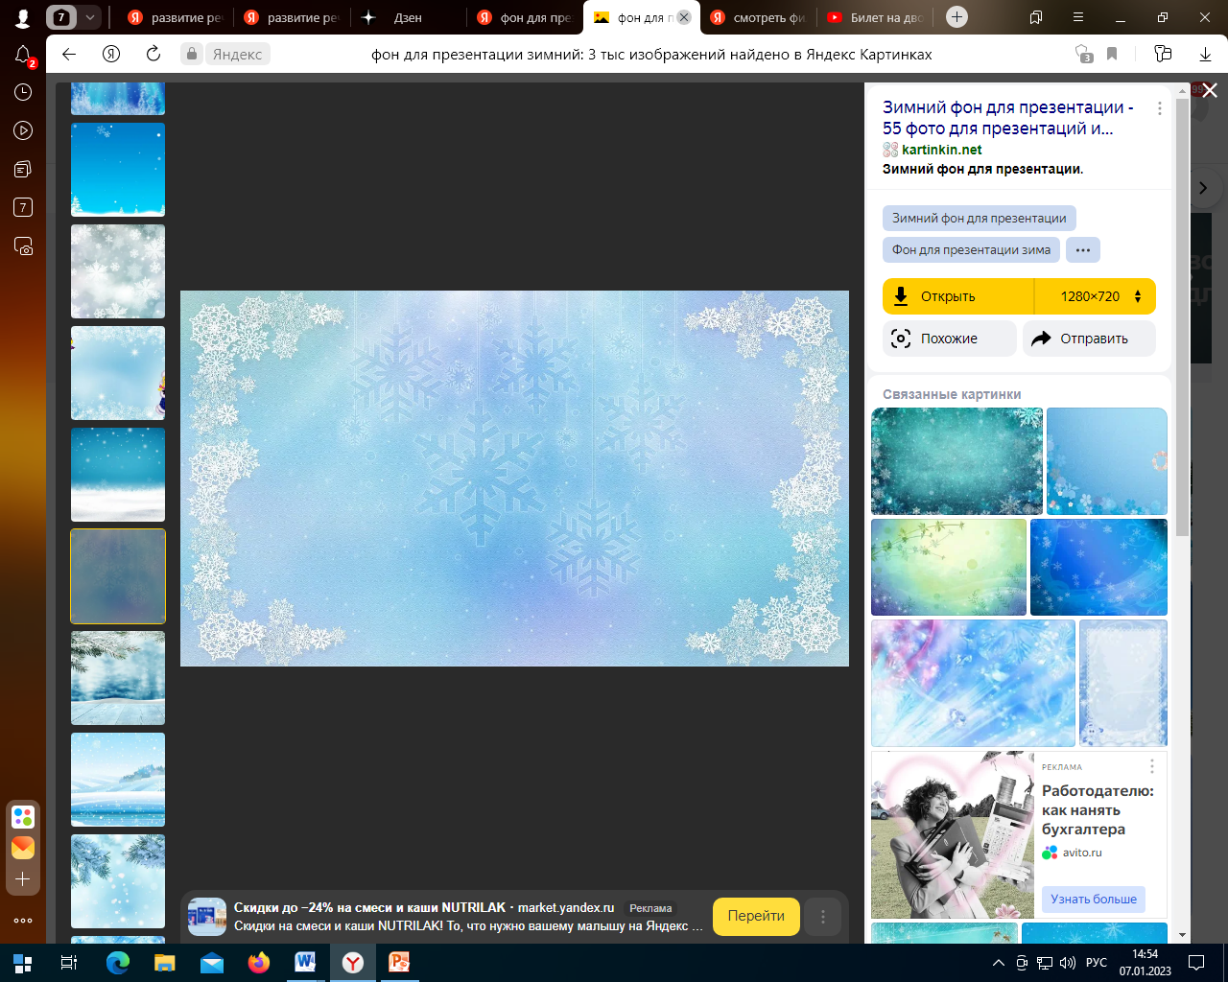
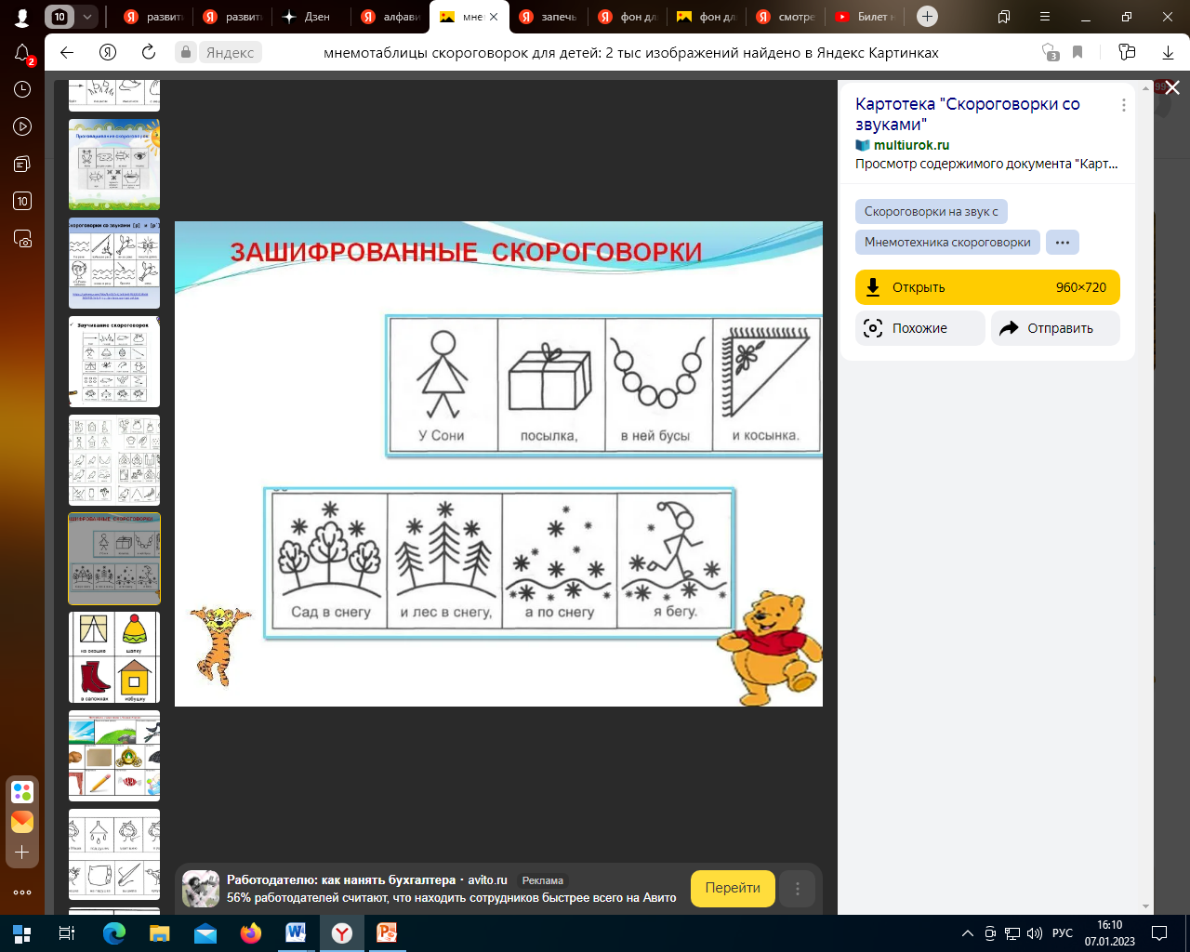
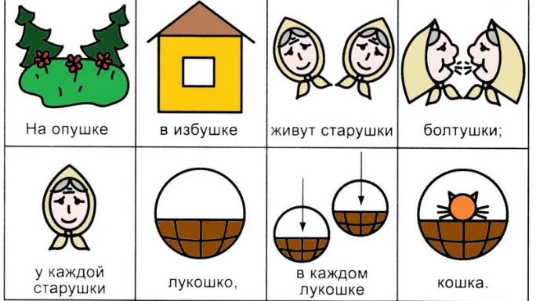
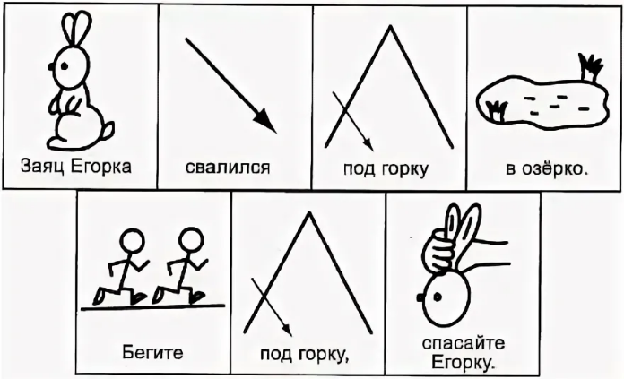
Если ребенок не может запомнить текст скороговорки полезно использовать приемы мнемотехники.
Мнемотаблицы для скороговорки

